Slide 1


Ecole Supérieure de Technologie et de Management
Exposé sur l’architecture de logicielle
Thème : Laravel

Slide 2
1. Abdelhamid HARBA
2. Fatou SYLLA
3. Mariéme Laye NDOYE
Présenté par :

Slide 3
Plan de travail
1
Introduction
2
Qu’est ce que c’est laravel?
3
Model MVC
5
Comment utiliser laravel
4
Installation de laravel
7
Conclusion
6
simulation

Slide 4
Un framework informatique est un « ensemble cohérent de composants logiciels structurels, qui sert à créer les fondations ainsi que les grandes lignes de tout ou d’une partie d’un logiciel ». Autrement dit une base homogène avec des briques toutes prêtes à disposition.
L’utilité d’un framework est d’éviter de passer du temps à développer ce qui a déjà été fait par d’autres souvent plus compétents et qui en plus a été utilisé et validé par de nombreux utilisateurs. On peut imaginer un framework comme un ensemble d’outils à disposition. Il existe des frameworks pour tous les langages de programmation. En faire la liste serait laborieux tant il en existe alors nous allons vous présenter pour php et en particulier Laravel.
Introduction
4
C’est quoi Laravel?

Slide 5
Qu’est-ce que c’est Laravel ?
5
Laravel, créé par Taylor Otwel, est un Framework PHP open-source, robuste et facile à comprendre. Il suit un modèle de conception MVC (modèle-vue-contrôleur). Laravel réutilise les composants existants de différents frameworks, ce qui aide à créer une application Web. L'application Web ainsi conçue est plus structurée et pragmatique.
Laravel offre un riche ensemble de fonctionnalités qui intègre les fonctionnalités de base des frameworks PHP tels que CodeIgniter, Yii et d'autres langages de programmation tels que Ruby on Rails. Laravel possède un ensemble très riche de fonctionnalités qui vont accélérer le développement Web.

Slide 6
Qu’est-ce que c’est Laravel ?
6
Avantage de laravel
Laravel nous offre les avantages suivants lorsque nous concevons une application Web basée sur celle-ci -
L’application Web devient plus évolutive grâce au framework Laravel.
Un temps considérable est économisé lors de la conception de l'application Web, car Laravel réutilise les composants d'un autre framework pour développer une application Web.
Il inclut des espaces de noms et des interfaces, facilitant ainsi l’organisation et la gestion des ressources.
C’est quoi MVC?

Slide 7
Le MVC (Model Views Controller) est une méthode d’organisation du développement d’applications Web permettant de séparer les différents concepts résultant de nos pages PHP.
En effet, trois grandes « actions » peuvent être identifiées lorsque nous développons en PHP :
Les requêtes en base de données (Model)
Le traitement des données (Controller)
L’affichage de pages HTML (Views)
Dans les faits, le navigateur de l’utilisateur chargera le contrôleur, qui interrogera la base de données par l’intermédiaire du modèle, celui-ci répondra au contrôleur qui traitera les données et les passera à la vue (Views), celle-ci étant en charge de générer le code HTML qui est renvoyé au navigateur.
Le Model MVC
7

Slide 8
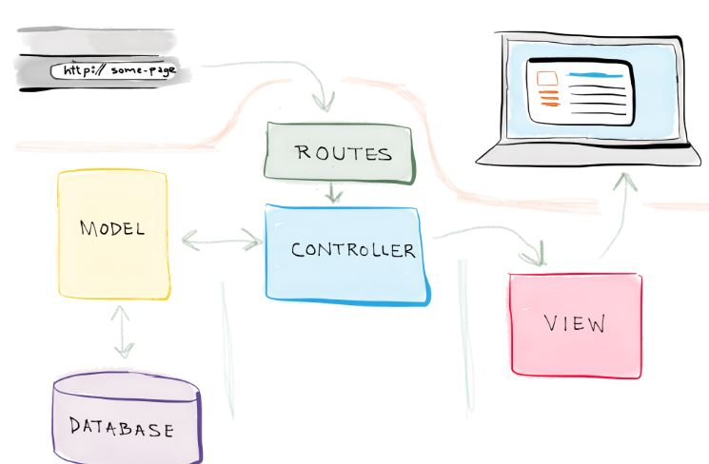
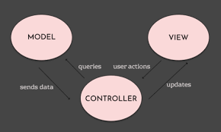
Le Model MVC
8
Figure 1 : Model MVC

Slide 9
Installation de laravel
9
Composer
Composer est un outil qui inclut toutes les dépendances et les bibliothèques. Il permet à un utilisateur de créer un projet dans le respect du framework mentionné (par exemple, ceux utilisés dans l'installation de Laravel). Les bibliothèques tierces peuvent être installées facilement avec l’aide du compositeur.
Toutes les dépendances sont notées dans le fichier composer.json qui est placé dans le dossier source.
L’installation de composer se fait comme suit:
Sous Windows, on télécharge le setup via le site de composer gitcomposer.com et on installe,
Sous Ubuntu, on lance la commande suivante :
curl -sS https://getcomposer.org/installer | sudo php -- --install-dir=/usr/local/bin --filename=composer

Slide 10
Installation de laravel
10
Laravel
Laravel utilise Composer pour gérer ses dépendances. Il y a deux manières d’installer laravel :
1.Via Laravel Installer
Tout d’abord, téléchargez le programme d’installation de Laravel en utilisant Composer avec la commande suivante:
composer global require laravel/installer

Slide 11
Installation de laravel
11
Et assurez-vous de placer le répertoire bin du système à l'échelle du système du composer $PATH afin que l'exécutable de laravel puisse être localisé par votre système. Ce répertoire existe à différents endroits en fonction de votre système d'exploitation; Cependant, certains endroits communs incluent:
Distributions GNU / Linux: $HOME/.config/composer/vendor/bin
Windows: C:\Users\Abdel\AppData\Roaming\Composer\vendor\bin.
Une fois installée, on se déplace dans notre répertoire C:\wamp64\www, et on tape la commande simple Laravel new nomProjet qui créera une nouvelle installation de Laravel dans le répertoire que nous avons spécifié.

Slide 12
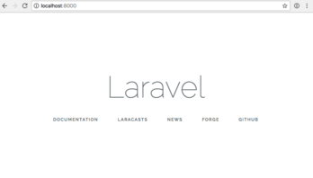
Installation de laravel
12
2. Via Composer Create-Project
On peut également installer Laravel en exécutant la commande Composer dans notre terminal, en se déplaçant dans le répertoire C:\wamp64\www et en tapant la commande suivante :
composer create-project --prefer-dist laravel/laravel nomprojet
Une fois laravel installé alors nous pouvons utiliser la commande serve d’Artisan php artisan serve qui va démarrer un serveur de développement sur : http://127.0.0.1:8000.
Une fois le serveur démarré on lance un navigateur et on tape l’adresse suivante http://localhost:8000 pour afficher la page vue de laravel.

Slide 13
Comment utiliser Laravel ?
13
Dans cette partie, nous allons voir et expliquer comment se compose la structure d’un projet web Laravel.
Une fois le dossier du projet est ouvert dans notre éditeur de texte, nous pouvons apercevoir de nombreux dossiers et fichiers, nous les détaillerons dans les parties suivantes.
Les dossiers et fichiers les plus importants sont les suivants :
App : qui va contenir nos Controllers et Model.
database : qui va contenir nos différentes migrations.
public : il va contenir nos différents éléments (images, fichiers…) que nous utiliserons dans notre application.
resource : il va contenir les différentes vues de notre application web.
routes : il va contenir les routes que nous allons créer pour notre application web.
Config : contient les fichiers(base de donnée, gestion des mails…) de configuration.
Le fichier « .env » est également très important. Il va contenir les différentes informations permettant de se connecter à la base de données.

Slide 14
Comment utiliser Laravel ?
14
Controllers
Une fois le projet ouvert, les différents Controllers sont contenus dans le dossier « http/Controllers, vont permettre de gérer les différentes actions demandées par les utilisateurs lors d’une action.
Pour créer un controller avec le framework Laravel il faut utiliser la commande suivante :
php artisan make:controller « nom_du_controller » --resource
Le paramètre « --resource » permet d’ajouter les différentes méthodes par défaut du framework Laravel :
La méthode « index » : Permet d’afficher une liste ressource.
La méthode « create » : Pour créer des nouveaux éléments dans la base de données via un formulaire.
La méthode « store » : Pour stocker les éléments dans la base de données.
La méthode « show » : Permet d’afficher une ressource spécifique.
La méthode « edit » : Permet de modifier une ressource spécifique.
La méthode « update » : Permet de mettre à jour une ressource spécifique.
La méthode « destroy » : Permet de supprimer une ressource spécifique.

Slide 15
Comment utiliser Laravel ?
15
Model
le modèle correspond à une table d’une base de données. C’est une classe qui étend la classe Model qui permet une gestion simple et efficace des manipulations de données et l’établissement automatisé de relations entre tables,onutilise la commande suivante pour créer un Model :php artisan make:model
Migration
Les différentes migrations se situent dans le dossier « database/migrations ». Les migrations permettent de gérer les différentes colonnes de notre base de données. Par défaut, il y a 2 migrations déjà mises en place : « create_users_table » et « create_password_resets_table ».
Pour chaque migration, un model doit être créé dans le dossier. Ici, le model « User » est déjà créé par défaut.
Pour créer une nouvelle migration, il faut utiliser la commande suivante :
php artisan make:migration nom_migration,

Slide 16
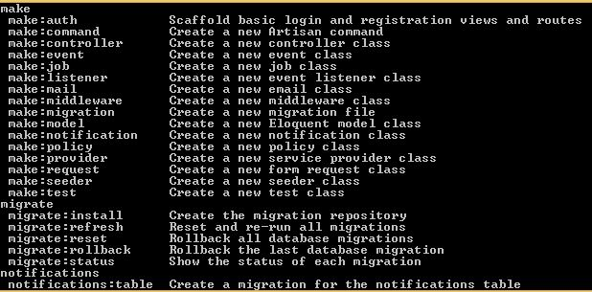
Comment utiliser Laravel ?
16
Une fois la migration de notre table a été crée, nous allons incéré les différents colonnes de notre table et on exécute la commande php artisan migrate pour exécuter nos migrations crée, pour annuler les migrations exécutés on fait php artisan migrate:rollbcak , pour réinitialiser on fait php artisan migrate:refresh ainsi de suite.
Pour voire toutes commandes possible avec artisan on tape la commande php artisan

Slide 17
Comment utiliser Laravel ?
17
Vues
Les différentes vues de l’application se trouvent dans le dossier « resources/views ».
Le framework Laravel fournit un « template » nommé « Blade » pour l’utilisation des vues. Pour créer une nouvelle vue, faîtes un clic droit sur le dossier « views », et choisissez « New File », et on le nome << nomfichier.blade.php>>.
Route
Les routes utilisées pour l’application web se trouvent généralement dans le dossier « routes » et dans le fichier « web.php ». Elles permettent de naviguer entre les différentes pages de notre application.
Le framework Laravel utilise différents types de routes :
GET : Ce type est utilisé pour récupérer des éléments.
POST : Ce type est utilisé pour poster des nouveaux éléments via un formulaire notamment.
DELETE : Ce type est utilisé pour supprimer un ou plusieurs éléments.
PUT : Ce type est utilisé pour modifier un élément depuis un formulaire.

Slide 18
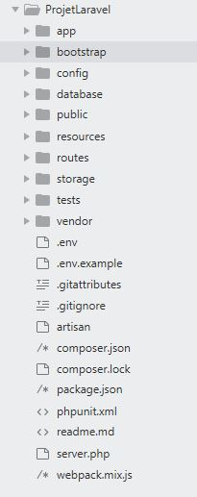
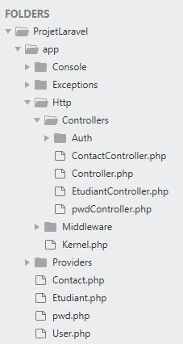
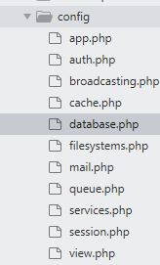
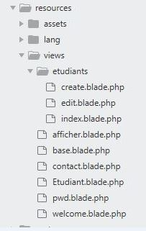
Comment utiliser Laravel ?
18
Controller
Vue
Model
Figure 2 : structure du dossier laravel

Slide 19
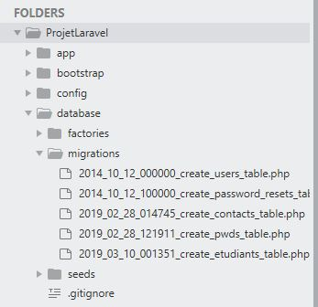
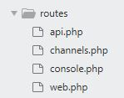
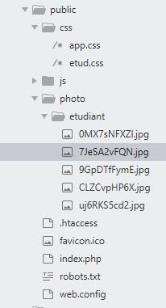
Comment utiliser Laravel ?
19
Routes
Migrations
Figure 2 : structure du dossier laravel

Slide 20
20
Simulation

Slide 21
Conclusion
21
Un framework fait gagner du temps et donne l’assurance de disposer de composants bien codés et fiables.
Laravel est un framework novateur, complet, qui utilise les possibilités les plus récentes de PHP et qui est impeccablement codé et organisé.
Laravel utilise Composer pour gérer ses dépendances
Laravel adopte le patron MVC mais ne l’impose pas, il est totalement orienté objet

Slide 22
Merci pour votre aimable attention
Notes:
Maltego

